Slide 1

대덕인재개발원
JAVA 개발환경 세팅
JDK1.7, 1.8
Eclipse
Oracle
2018.06.01
변찬우

Slide 2
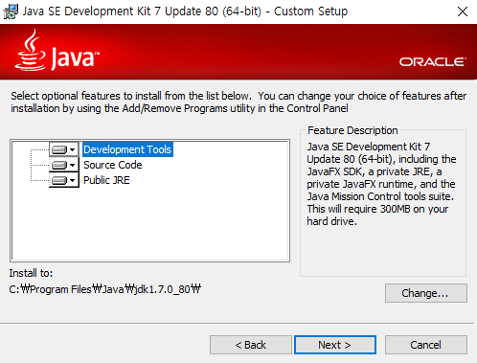
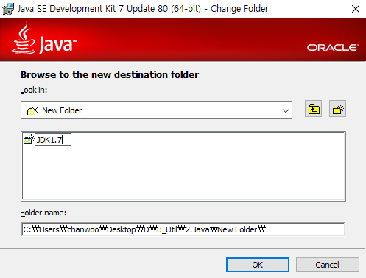
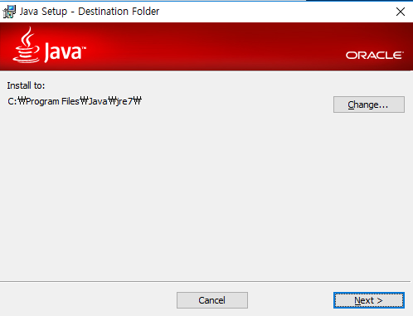
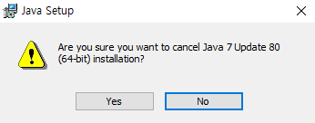
JAVA
JAVA를 구동(JRE) + 개발하기 위해 JDK를 설치합니다
← 에서
JDK 설치
← 파일을 찾아서 더블클릭
1) JDK 1.7
// 설치 과정에 나오는 버튼은 next 다음 ok 등 일반적인 흐름을 따르되 경로 설정은 꼭 다시 확인합니다
1) 설치 경로설정
→
2) 설치 중에 나오는 ‘JRE’ 부분은 설치 생략하고 종료
→

Slide 3
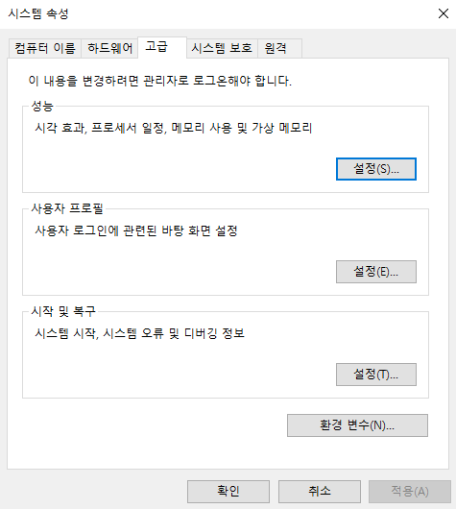
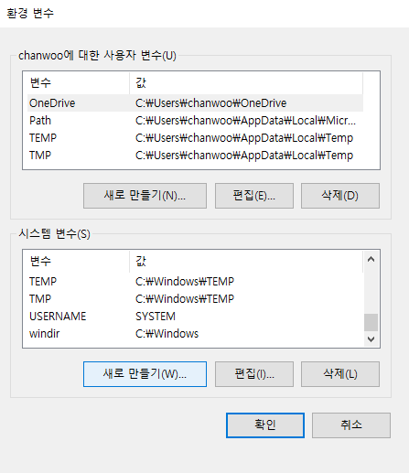
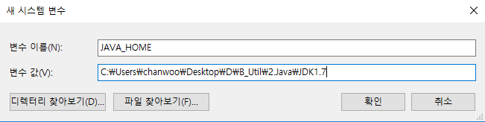
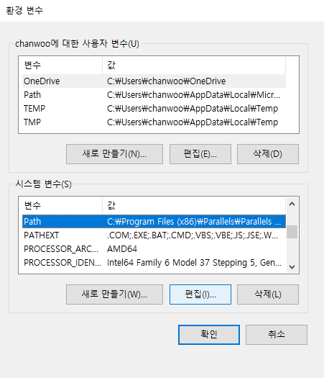
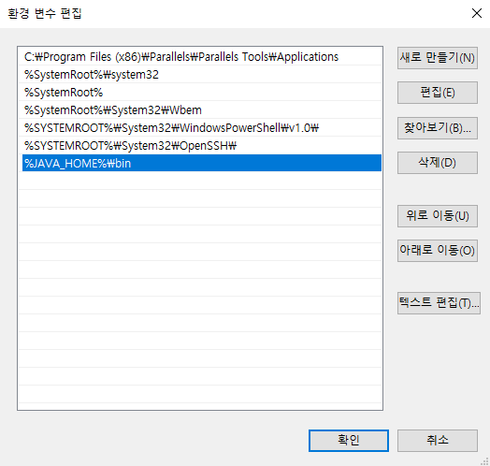
JAVA
설치한 JDK를 윈도우 OS가 인지할 수 있도록
고급시스템정보 창에 환경 변수(새로 만들기)로 저장하고 그 경로(path)를 설정합니다
JDK 설치
// 윈도우 버튼 > 컴퓨터 -> 마우스 오른쪽 -> 속성으로 이동하면 -> 컴퓨터에 대한 기본정보를 볼 수 있는 창이 뜹니다.
1) JDK 1.7
//‘컴퓨터에 대한 기본정보를 볼 수 있는 창’ 왼편에 있는 고급시스템정보 페이지로 이동합니다.
3) 고급시스템정보 > 환경변수 등록
→
1
1
4) 환경변수 경로설정
→
→
→

Slide 4
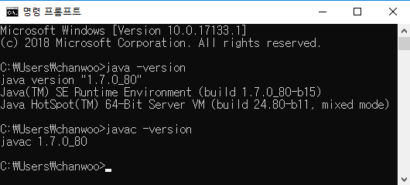
JAVA
설치한 JDK를 윈도우 OS가 인지할 수 있도록
고급시스템정보 창에 환경 변수(새로 만들기)로 저장하고 그 경로(path)를 설정이 올바른지 확인합니다
JDK 설치
// 윈도우 버튼 > 실행 > CMD(명령 프롬포트)
1) JDK 1.7
5) 설치 확인
← 작성 후 엔터
← 작성 후 엔터

Slide 5
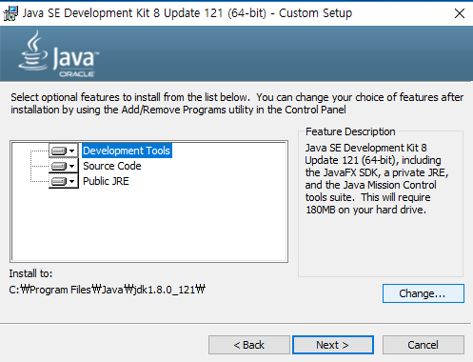
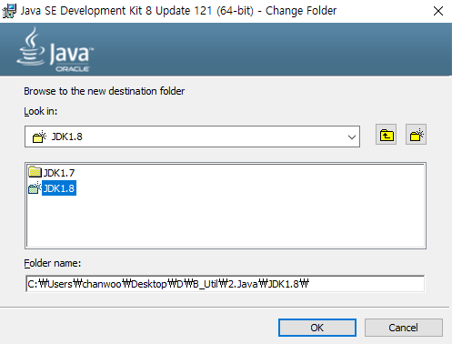
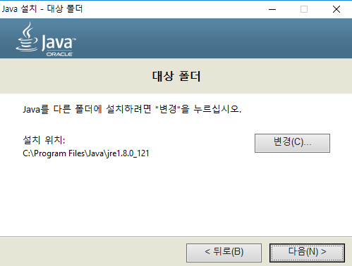
JAVA
SQL developer에 사용하기 위해 JDK 1.8은 추가 설치한다
← 에서
JDK 설치
← 파일을 찾아서 더블클릭
2) JDK 1.8
// 설치 과정에 나오는 버튼은 next 다음 ok 등 일반적인 흐름을 따르되 경로 설정은 꼭 다시 확인합니다
1) 경로설정
→
2) JRE는 설치 생략

Slide 6
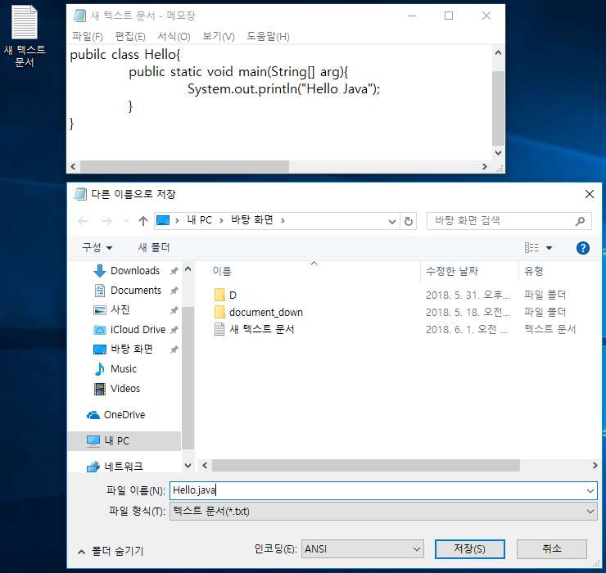
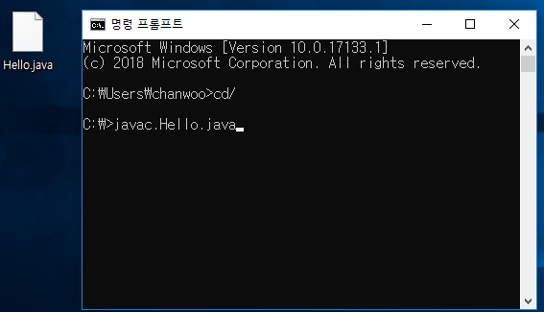
JAVA
CMD에서 설치된 JDK를 활용하여
JAVA 프로그래밍을 해본다
Java 언어로 작성한 코드를
컴퓨터가 알아들을 수 있는
← 언어로 컴파일 한 거임 !
COMPILE
바탕화면에서 메모장 열기
메모장으로 기본 “Hello Java”를 출력할 수 있는 기본코드 작성 후 Hello.java로 저장
작성된 코드를 CMD에서 javac로 실행 하면 Hello.class 파일이 생성됨
CMD에서 기본코드에서 정의한 class인 Hello를 명령하면 “Hello Java”가 출력됨
.java
1
3
2
4
404

Slide 7
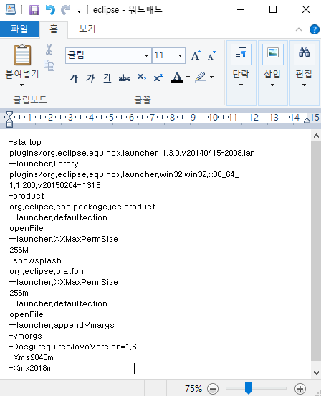
Eclipse
이클립스를 사용하면 CMD에서 매번 컴파일 하는 번거로움을 줄여준다
압축 푼 후 이클립스를 실행하기 전에 설정 창에 가서 PC에서 할당하는 메모리 사이즈를 크게 늘려준다
설치
← 에서
← 파일을 찾아서 압축풀기
1) 압축 풀고 해당 경로로 가서,
파일을 찾아서 →
마우스 오른쪽*
‘워드패드’ 로열기
변경 →

Slide 8
Eclipse
이클립스를 실행하면…. 실행이 안됩니다…
1) 파일 실행
환경설정
encoding
404
ㅜㅜ 먹통입니다
맥, 페펄럭스, 윈도우 10

Slide 9


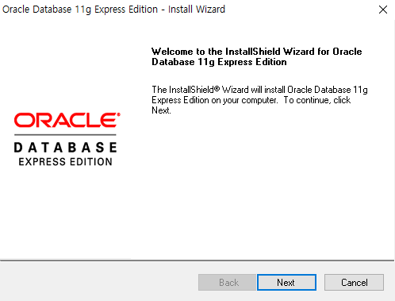
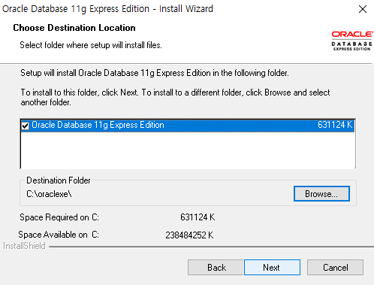
Oracle
1) 나도 다른 ip 접속 가능, 다른 사람도 내 ip접속 가능한 환경 만들기
SERVER
설치
// 설치 과정에 나오는 버튼은 next 다음 ok 등 일반적인 흐름을 따르되 경로 설정은 꼭 다시 확인합니다
→
→ 경로설정

Slide 10
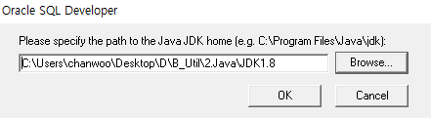
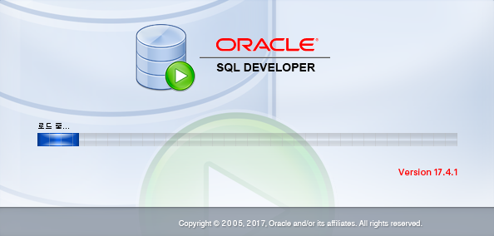
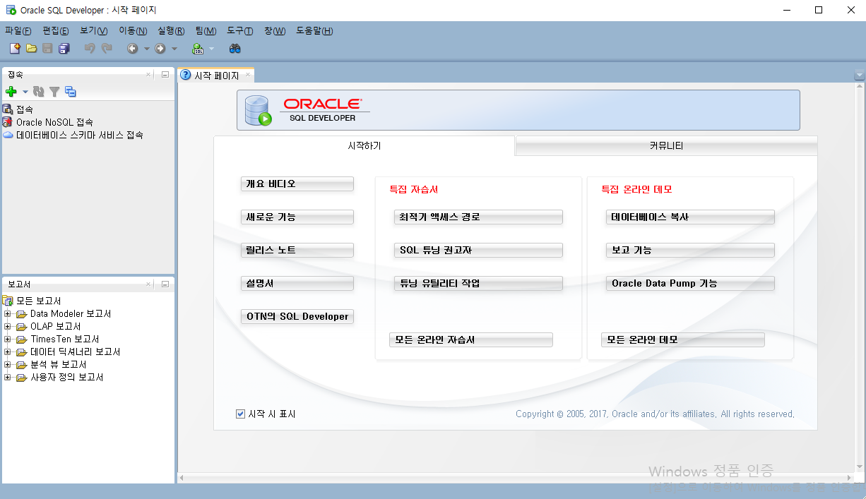
Oracle
2) 개발을 쉽게 할 수 있도록 도와주는 툴 세팅
- 설치는 안해도됨. 압축만 풀고 JDK1.8 경로 세팅만 해주면 됨. 이거 때문에 1.8설치한거임)
SQL developer
설치

Slide 11
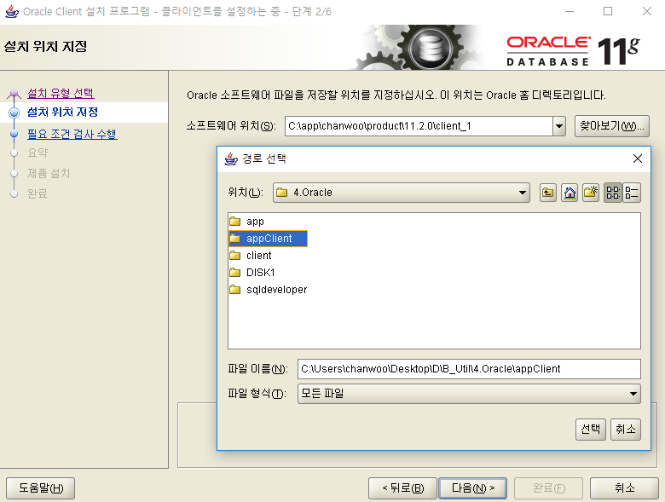
Oracle
3) 다른 곳에 접속하기
* 오라클의 경우 컴퓨터가 64비트여도 32비트로 설치한다
Client
설치
// 설치 과정에 나오는 버튼은 next 다음 ok 등 일반적인 흐름을 따르되 경로 설정은 꼭 다시 확인합니다

